Slide 1
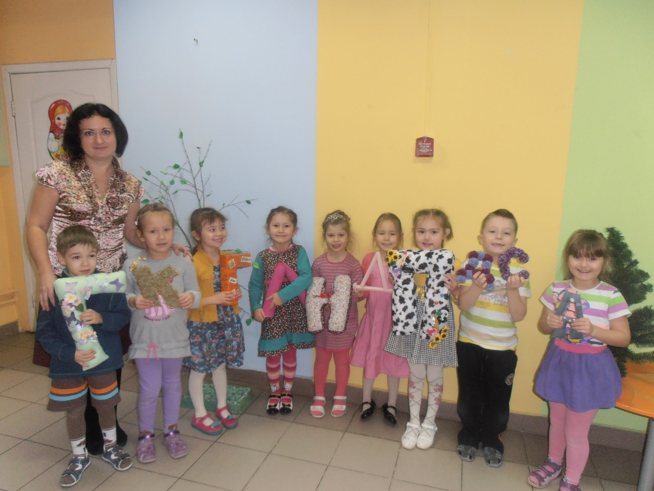
ПРОЕКТ
«Моя любимая буква»
г. Екатеринбург
МАДОУ № 564
Учитель-логопед
Антипина Александра Михайловна

Slide 2
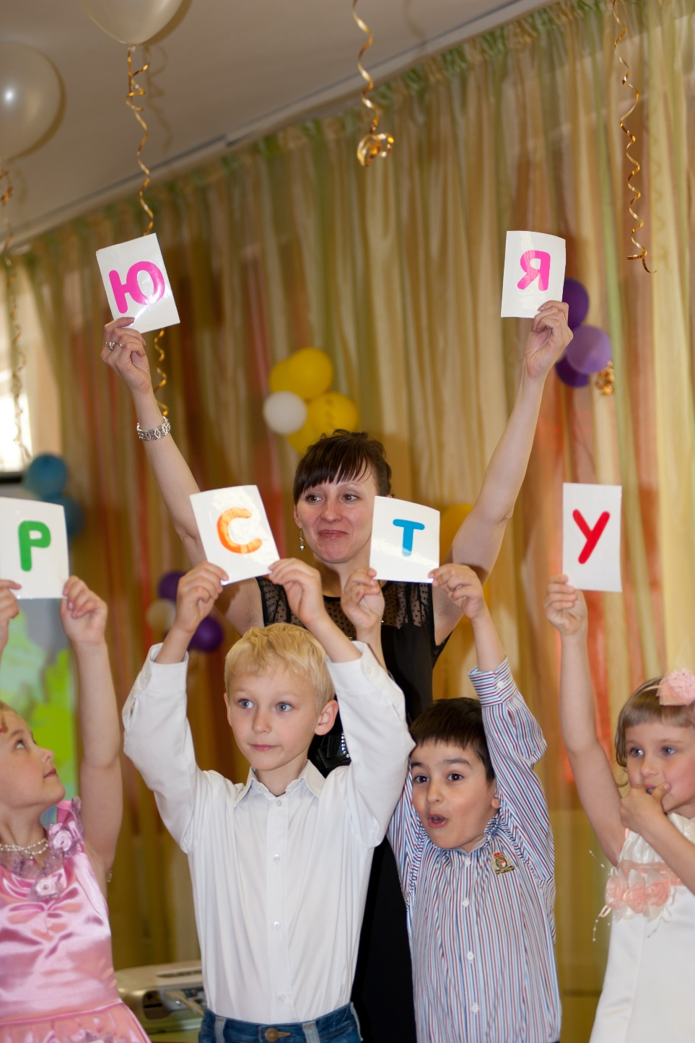
Без помощи родителей работа логопеда бывает очень длительной и даже бесполезной.
Все что на занятии с логопедом изучаем, дома обязательно с мамой, папой закрепляем!!!
Анализ ситуации
В настоящие время ни для кого не секрет, что с каждым годом все острее встает вопрос об обучении детей с речевой патологией. Является очевидным, что для полноценной логопедической работы необходимо тесное сотрудничество логопеда, учителя и родителей. Прежде всего, стоит отметить необходимость формирования мотивации к занятиям среди родителей. Многие родители имеют весьма отстраненные сведения о том, кем является логопед и каким образом осуществляется коррекционная работа. Необходимо проводить просветительскую работу, настроить и привлечь внимание родителей к проблеме ребенка. С целью преодоления перечисленных проблем был разработан этот проект.

Slide 3
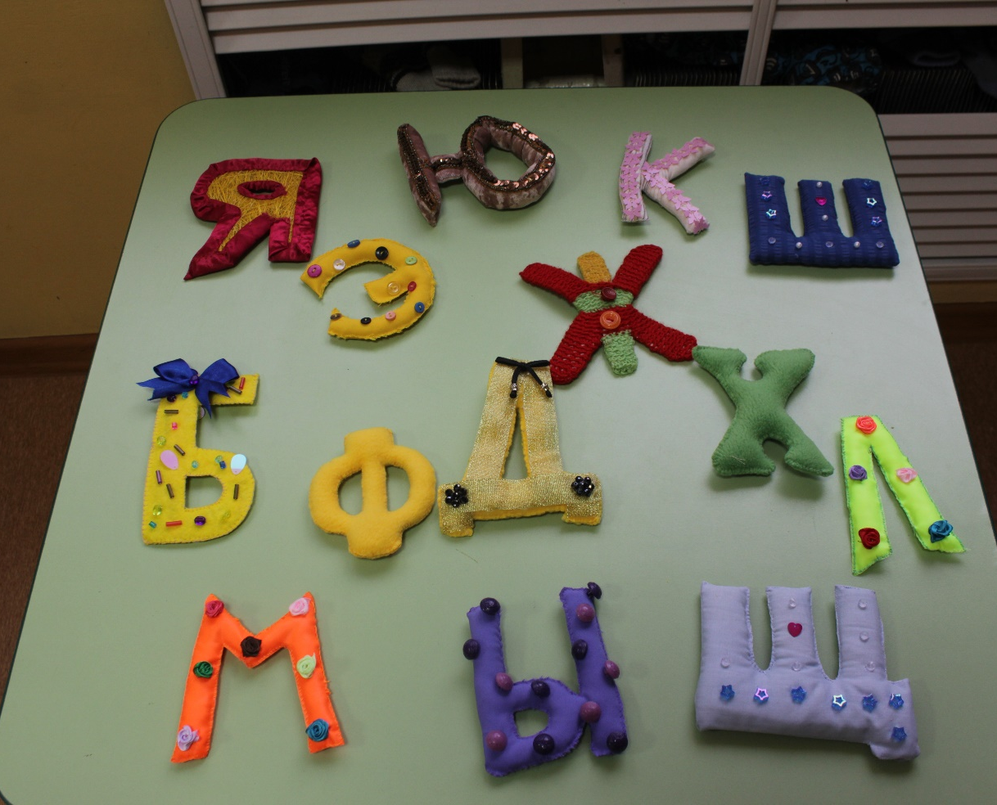
Цель проекта:
формирование полноценной звуковой стороны речи (воспитание артикуляционных навыков, правильного звукопроизношения, восприятия слоговой структуры, развитие фонематического восприятия);
овладение элементами грамоты;
Осуществление взаимодействия семьи и детского сада в подготовке детей к школе.
Задачи:
Развивать фонематическое восприятие, закрепить навыки правильного звукопроизношения и звукобуквенного анализа.
Закрепить знания о буквах, выработать навыки составления и чтения слогов, слов.
Активизировать и обогащать словарный запас, развивать связную речь.
Развивать коммуникативные способности детей, формировать эмоциональный контакт педагогов, родителей с детьми через совместную деятельность.
Формировать устную речь детей, обогащать словарный запас, развивать коммуникативные способности на основе общения. Повысить заинтересованность родителей в результате коррекционно-воспитательной работе с детьми.
Повышать компетентность родителей в вопросах подготовки детей к обучению в школе.
Развивать психические процессы у детей: восприятие, память, мышление.

Slide 4
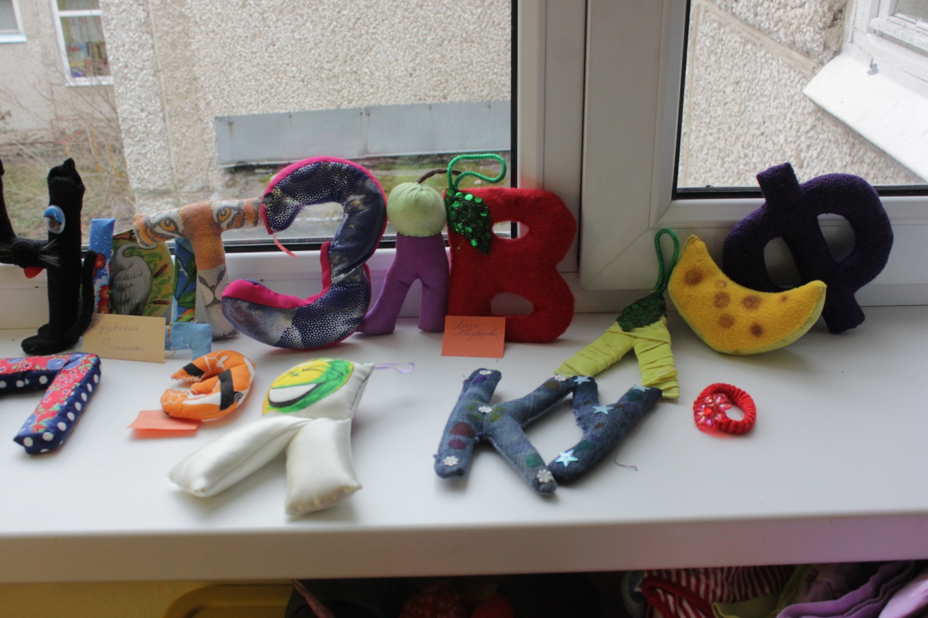
Тип проекта:
практико-ориентированный, индивидуальный
По продолжительности: долгосрочный (1 год, в течение всего периода коррекции звукопроизношения)
Участники проекта:
учитель-логопед, родители детей группы, воспитатели группы, воспитанники группы.

Slide 5
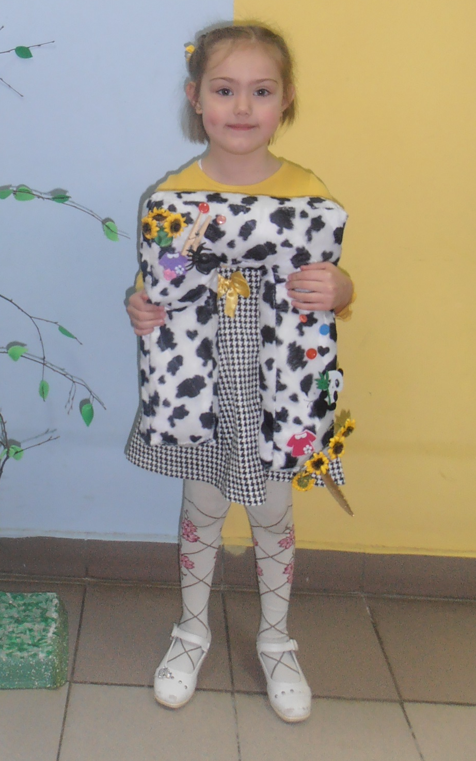
Результаты проекта:
Развитие фонематического восприятия, закрепление навыка правильного звукопроизношения и звукобуквенного анализа.
Выработка навыков составления и чтения слогов, слов чтение.
Повышение коммуникативных, творческих способностей детей.
Повышение заинтересованности, активности, творческого участия родителей в жизни своих детей, укрепление сотрудничества педагогов ДОУ и семей при подготовке будущих первоклассников к обучению в школе.
Повышение компетентности родителей в вопросе подготовки детей к школьному обучению.

Slide 6
Этапы проекта:
1 этап – подготовительный (информационно - аналитический)
Раскрытие смысла и содержания предстоящей работы, выработка необходимых педагогических условий для реализации проекта с учетом современных требований и речевых возможностей детей.
2 этап – основной (практический)
Изготовление буквы
Размер буквы 10/12 (или по желанию), буква может быть украшена различными материалами.
Изготавливая букву вспоминаем:
- слова на заданный звук (звук находится в начале слова);
- затем слова, в которых позиция звука определятся серединой слова;
- следующие слова, со звуком в конце слова.
3 этап – заключительный (оформление мини музея авторских пособий)
- презентация каждой буквы всеми участниками проекта (родители, дети, воспитатели) и оформление выставки в детском саду.
Презентация опыта: готовыми буквами могут пользоваться педагоги ДОУ, логопеды, родители, а также сами дети, играя в различные игры. Например: «На что похожа буква», «Назови слова на этот звук» и тд.

Slide 7
Содержание работы:
Работа с детьми
- Знакомство с органами артикуляции посредством «Сказки о Веселом Язычке»
- Использование на индивидуальных занятиях по коррекции звукопроизношения игровых приемов анализа артикуляции Использование при анализе артикуляции изучаемого звука пособия «Артикуляционная гимнастика»
- Исследование особенностей произношения каждого изучаемого звука, постепенное (по мере постановки и автоматизации каждого нарушенного звука)
Работа с семьей
- Выступление на тему: «Результаты проведенной коррекционно – развивающей работы»
- Консультация для родителей «Нарушение звукопроизношения и его причины»;
- Совместно с ребенком изготовление букв – на пройденный звук «Моя волшебная буква»
- Использование букв в процессе закрепления пройденного звука и при определении позиции данного звука в слове.
Работа с педагогами
- Консультация «Нарушения звукопроизношения. Причины. Виды»
- Оформление выставки с детьми «Моя волшебная буква» (на все пройденные звуки)
- Использование буклета в процессе закрепления правильного произношения звуков по заданию учителя-логопеда.
Практический результат проекта
- Презентация индивидуальных «Волшебных букв», их практическое использование в процессе закрепления правильного произношения звуков по заданию учителя-логопеда
- Пополнение мини-музея букв.
Вывод: включение родителей в совместный у логопедом и воспитателем процесс позволит значительно повысить эффективность совместной работы. Возникает понимание того, что создание единого речевого пространства развития ребенка возможно при условии тесного сотрудничества учителя – логопеда и родителей.

Slide 8
В перспективе: поиск и разработка новых инновационных форм коррекционной работы с детьми с речевыми нарушениями во взаимодействии со всеми участниками образовательного процесса.

